Slide 1
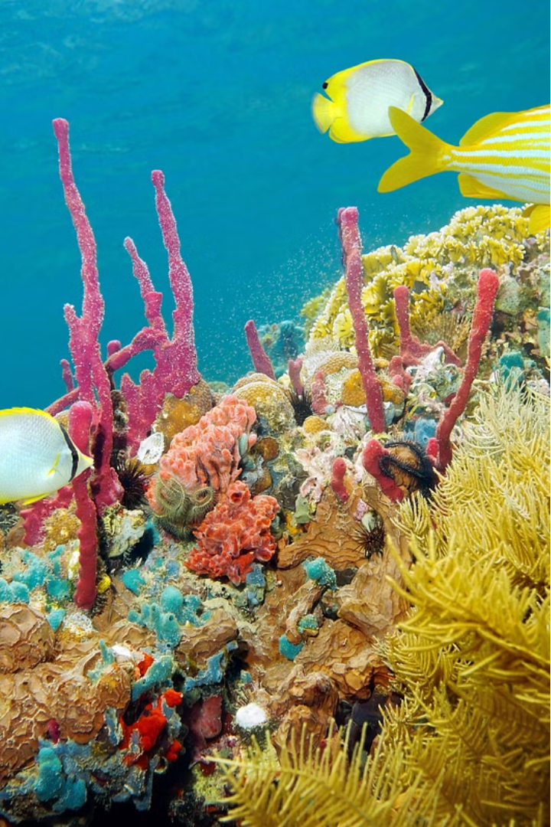

Identificação Automatizada de Espécies Marinhas
O projeto Azulano visa desenvolver um sistema de identificação de espécies marinhas usando inteligência artificial. Isso permitirá que qualquer pessoa, mesmo sem conhecimento especializado, possa identificar animais marinhos com precisão a partir de fotografias.

Slide 2
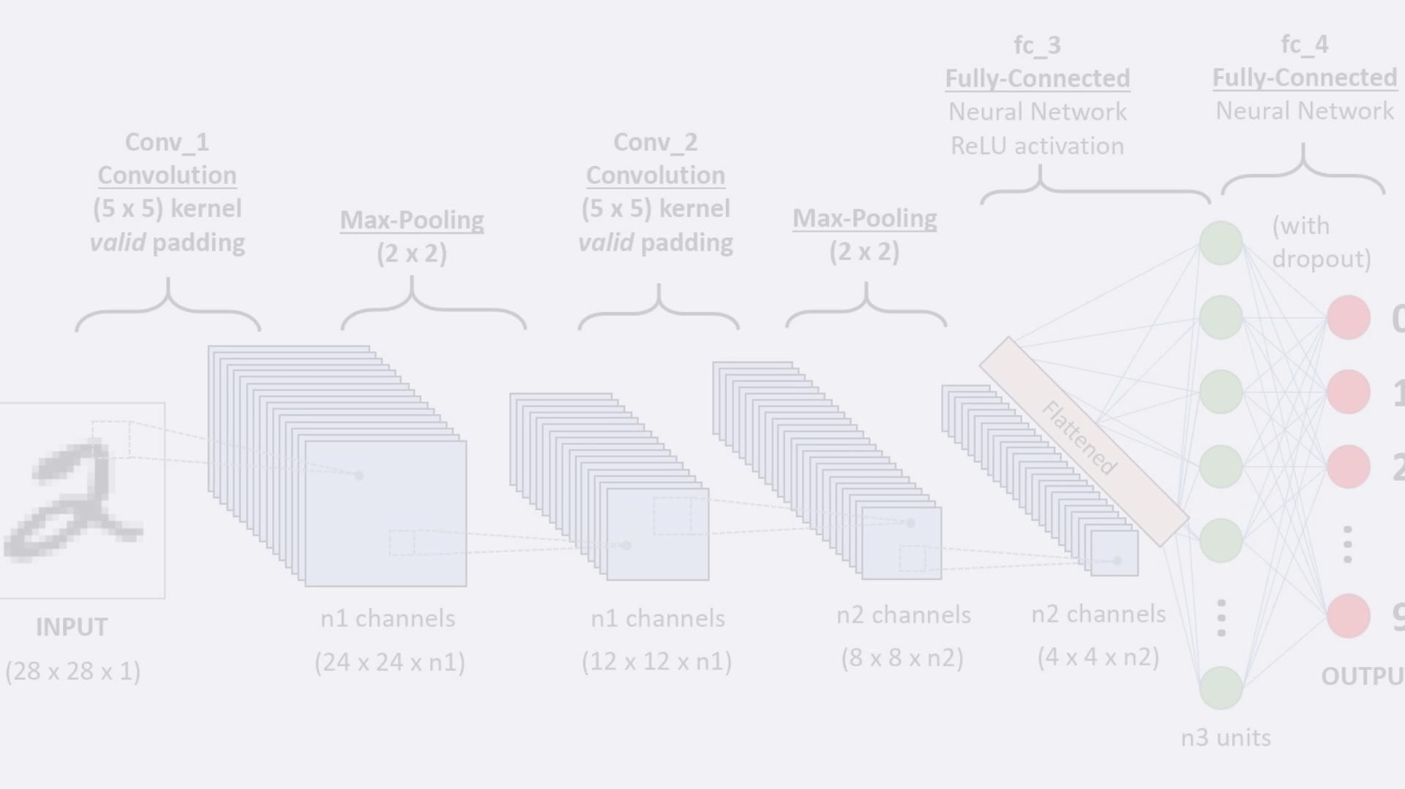
Classificação de Imagens com Redes Neurais
1
Objetivo
2
Metodologia
3
Resultados
Criar um modelo de classificação de imagens usando redes neurais convolucionais para identificar diferentes espécies de animais marinhos.
Coleta e preparação de dados, aplicação de técnicas de data augmentation, treinamento de modelo pré-treinado.
O modelo alcançou alta acurácia na classificação de imagens de teste.

Slide 3
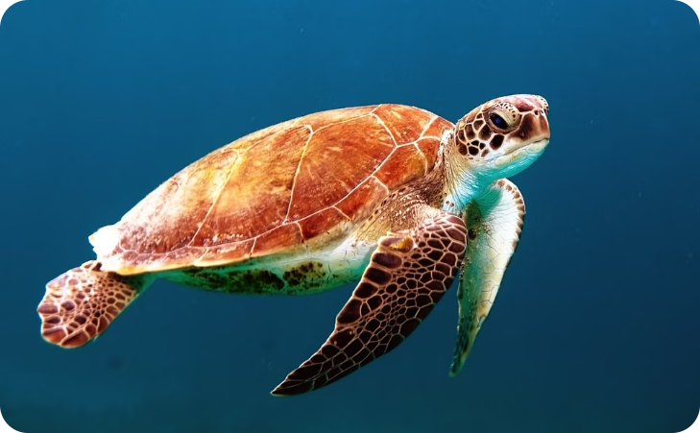
Visualização com Grad-CAM
Interpretação do Modelo
Grad-CAM foi usado para gerar heatmaps, mostrando as áreas das imagens mais relevantes para a classificação.

Slide 4
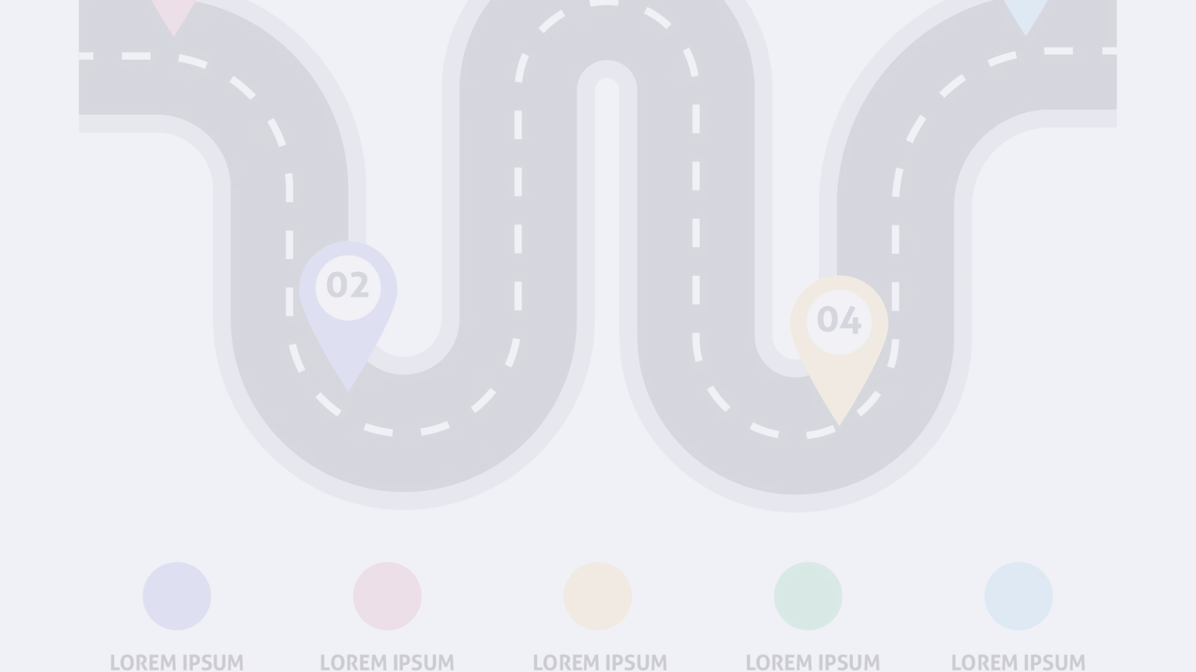
Próximos Passos
Expandir Conjunto de Dados
Implementação Prática
Adicionar mais imagens e classes de animais marinhos para melhorar a robustez do modelo.
Integrar o modelo em um sistema de monitoramento automatizado para estudos ambientais.
1
2
3
Otimizar Desempenho
Experimentar diferentes arquiteturas de redes neurais e técnicas de pré-processamento.

Slide 5
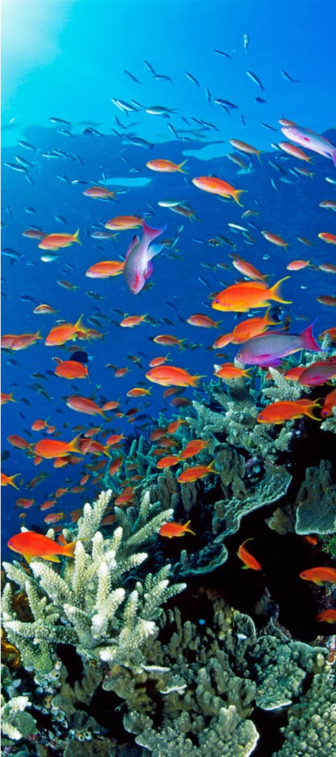
Benefícios do Projeto Azulano
Eficiência
Acessibilidade
Automatização da identificação de espécies em grandes conjuntos de imagens.
Qualquer pessoa pode identificar animais marinhos com precisão, mesmo sem conhecimento especializado.
Conservação
Ferramenta auxiliar em estudos marinhos e esforços de conservação.

Slide 6



Diversidade de Espécies Marinhas
Peixes
Crustáceos
Mamíferos Marinhos
Exibem uma ampla gama de cores e comportamentos únicos.
Adaptados a uma variedade de ambientes aquáticos.
Fascinantes espécies que habitam os oceanos.

Slide 7
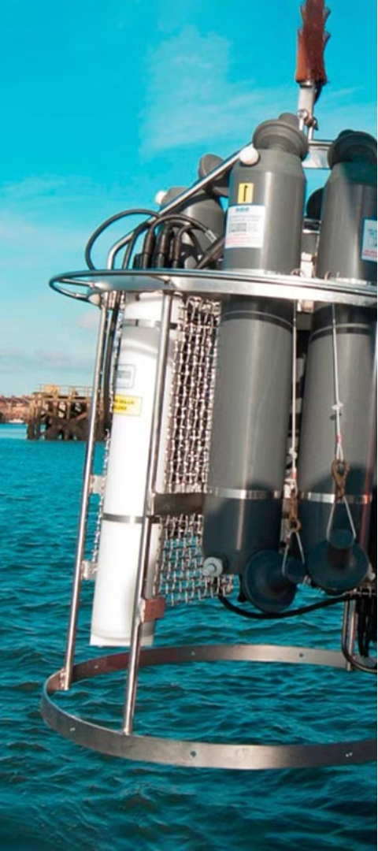



Impacto do Projeto Azulano
Pesquisa Científica
Auxilia estudos marinhos com identificação precisa de espécies.
Monitoramento Ambiental
Contribui para iniciativas de conservação e preservação dos oceanos.
Gestão de Recursos
Melhora a eficiência na administração dos recursos marinhos.

Slide 8
Conclusão
Objetivo
Desenvolver sistema automatizado de identificação de espécies marinhas
Metodologia
Redes neurais convolucionais, data augmentation, modelos pré-treinados
Resultados
Alta acurácia na classificação de imagens, interpretabilidade com Grad-CAM
Impacto
Auxílio à pesquisa científica, monitoramento ambiental e gestão de recursos

